Slide 1


Project UAS
Kartu Rumah Sakit

Slide 2

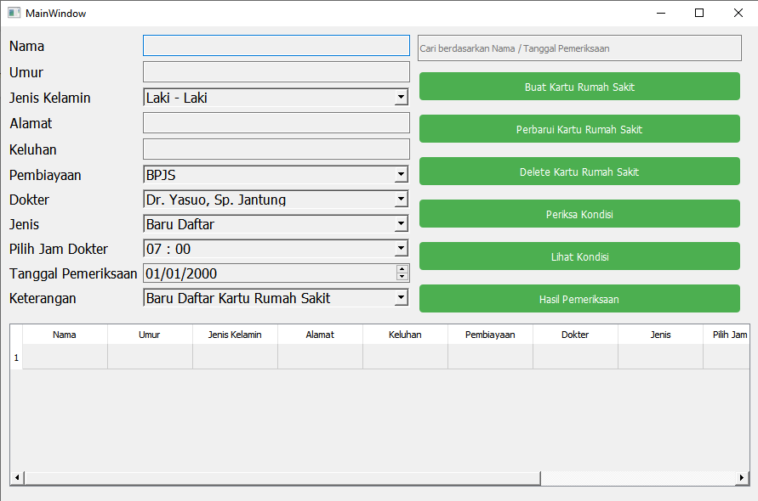

Tampilan utama akan muncul list yang bisa diisi, tombol - tombol yang bisa dipilih ,dan tabel yang berisi data yang telah dimasukan.

Slide 3


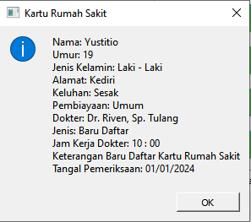

Ketika klik tombol Buat Kartu Rumah Sakit , maka akan muncul dialog dan data akan masuk ke dalam database dan ditampilkan di tabel.

Slide 4

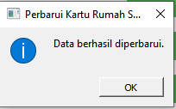
Ketika klik tombol Perbarui Kartu Rumah Sakit , maka akan muncul message box . Kemudian data yang ada di tabel akan diperbarui sesuai dengan nama pasien .

Slide 5

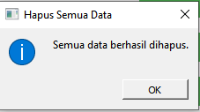

Ketika klik tombol delete kartu rumah sakit, maka akan muncul message box . Kemudian data yang ada akan dihapus

Slide 6


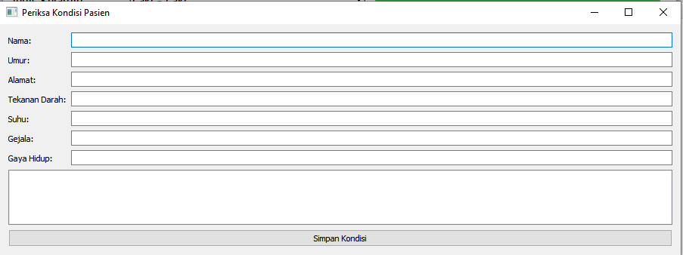
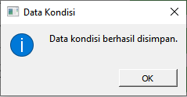

Tampilan dari Periksa Kondisi. Berisi list yang bisa diisi , ketika klik tombol simpan kondisi, maka akan muncul message box dan data akan disimpan ke dalam database.

Slide 7
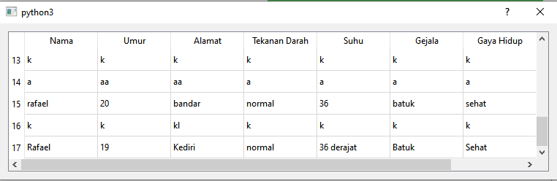
Tampilan dari lihat kondisi . Berisi data dari periksa kondisi .

Slide 8
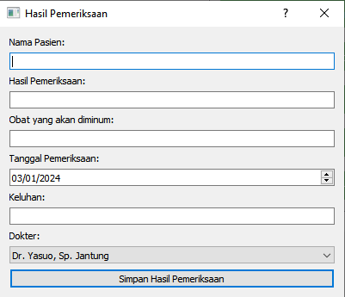
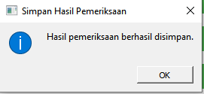
Tampilan dari Hasil pemeriksaan , ketika klik tombol Simpan Hasil Pemeriksaan. Akan muncul message box ketika data berhasil disimpan

Slide 9
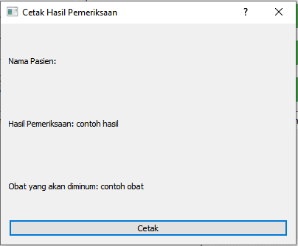
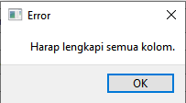
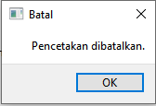
Setelah berhasil disimpan maka akan muncul tampilan Cetak Hasil Pemriksaan. Apabila tidak jadi cetak maka akan muncul message box batal. Semua kolom dalam harus diisi apabila ada yang belum terisi maka akan muncul message box.

Slide 10
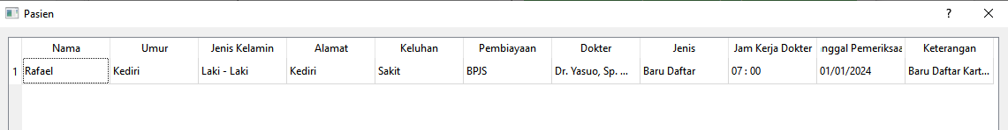
Kita bisa mencari data berdasarkan nama pasien atau tanggal pemeriksaaan.

Slide 11




- Terima Kasih -

